Slide 1
Python Cheat Sheet ver.20200600
import 文によるモジュールのインポート
import モジュール名 as 別名 from モジュール名 import モジュール内の関数やクラスの名前
list/tuple のアンパッキング
a_list = [1, 2, 3] a, b, c = a_list print(f"{a}, {b}, {c}") # → 1, 2, 3 d, *e = a_list print(f"{d}, {e}") # → 1, [2, 3]
基本的な 組み込み クラス | 対応するもの
bool | True または False の真理値
int | 整数
float | 浮動小数点
complex | 複素数
str | 文字列のシーケンス
range | 繰り返し処理のための 数値のシーケンス
None | 何も値がないことを表す
基本的な 組み込み クラス | 順序 | 変更 | 要素の重複 | 記述方法 | 初期化 (空) | 対応するもの
list | あり | 可能 | 可能 | [要素1, 要素2] | e_lst = [] | リスト
tuple | あり | 不可 | 可能 | (要素1, 要素2) | e_tpl = () | 変更不能リスト
set | なし | 可能 | 不可 | {要素1, 要素2} | e_set = set() | 集合
dict | なし | 可能 | キーは不可 | {キー1: 値1, キー2: 値2} | e_dict = {} | 辞書
リスト内包表記と無名関数
[x for x in range(5)] # → [0, 1, 2, 3, 4]
["M" for x in range(3)] # → ["M", "M", "M"]
func = lambda x: x**2 func(5) # → 5^2 = 25
list(filter(lambda y: True if y % 2 == 0 else False, [x + 1 for x in range(0, 10)])) # → [2, 4, 6, 8, 10] 1 から 10 までの整数のうち、 # 偶数のものから成るリスト
def 文による関数の定義
def 関数名(引数): # 関数内部の処理 return 関数の戻り値 # ※値を返す場合
比較 演算子 | 演算 | 比較 演算子 | 演算
A < B | A は B より小 | A > B | A は B より大
A <= B | A は B 以下 | A >= B | A は B 以上
A == B | A と B は等しい※ | A != B | A と B は等しくない
A and B | A および B が True ならば True | A or B | A または B が True ならば True
A in B | A が B に 含まれていれば True | not A | A が True ならば False、 False ならば True
※オブジェクトの参照先を比較する場合は is を使用する。
集合 演算子 | 演算
| | 和
& | 積
- | 差
^ | 対称差
class 文によるクラスの定義
class クラス名: # クラスを初期化したときに行う処理 def __init__(self, 引数): self.属性名 = some_value # 属性 # メソッドの定義 def メソッド名(self, 引数): # メソッドが行う処理 # クラスのインスタンス (実体) を作成 # このとき __init__ による初期化が行われる。 変数 = クラス名(引数) 変数.属性名 # some_value が返る 変数.メソッド名(引数) # メソッドの実行
算術演算子 | 演算 | 算術演算子 | 演算
+ | 加算 | ** | 累乗
- | 減算 | // | 切捨除算
* | 乗算 | % | 剰余
/ | 除算
算術演算子の右に = を加えることで累積代入となる。 例) var += 1 → var に 1 を加えて新たに var に代入する。
例外 (エラー) 処理
try: # エラーが起きる可能性のある処理 except ErrorType_1: # 対応するエラーが起きた時に行う処理その 1 # ErrorType を指定しなければ、すべてのエラー # に対する処理が行われる (極力指定すること！)。 except (ErrorType_2, ErrorType_3): # 対応するエラーが起きた時に行う処理その 2 else: # except の中での処理がなかった時に行う処理 finally: # エラーの有無によらず行う処理
コメントと文字列
# 各行の "#" より右側は Python 処理に影響がないためコメントに使用される。 """ また、このような 3 つの連続した " または ' に挟まれた部分 (行) も 単独では処理に影響しないため、複数行のコメントとして使用される。 """
moziretsu = "ダブルクォーテーションで囲われたら文字列値 (str クラス)" moziretsu = 'シングルクォーテーションで囲われても文字列値' nagai_moziretsu = """長い文字列は、このように代入すれば、 改行文字を明示的に行末に入れなくても 改行を含んだままの文字列となる。"""
# Python では "\" (円記号/バックスラッシュ) は制御文字として解釈されるので、 # Windows OS のパスを文字列で表すなどの場合は "\\" としてエスケープするか、 # r を先頭につけた raw 文字列としなければうまくいかない。 path = "C:\\users\\username\\Documents" r_path = r"C:\users\username\Documents"
# f を先頭につけた format 文字列内では {} を使って値を埋込むことができる。 # Python 3.6 以降で有効！ 3.8 以降では {変数or式=} で評価結果の埋込みが可能。 a, b, c = 30, 20, 10 print(f"{c} + {b} = {a}") # → 10 + 20 = 30
組み込み関数 | 機能
print() | 値を出力する。
input() | 値の入力を求める。
type() | クラスを調べる。
len() | コレクションの長さを得る。
int() | int クラスに変換する。
float() | float クラスに変換する。
str() | str クラスに変換する。
divmod() | ふたつの実数の商と剰余を返す。
range() | range クラスのオブジェクトを生成する。
sorted() | イテラブルを引数として受け取り、要素を並べ替えた新たな list を返す。
list() tuple() set() | イテラブルを引数として受け取り、それぞれのクラスのオブジェクトに変換する。
enumerate() | イテラブルを引数として受け取り、for 文などでインデックスと要素を順次返す。
zip() | 複数のイテラブルを引数として受け取り、for 文などで同じインデックスの要素を順次返す。
map() | 第 1 引数に受けた関数を、第 2 引数のイテラブルに作用させた結果を順次返す。
filter() | 第 1 引数に受けた関数に、第 2 引数のイテラブルを渡した結果、True であるイテラブルの要素を順次返す。
if 文による条件分岐
if 条件: 条件が True の場合の処理
if 条件_1: # 条件_1 が True の場合の処理 elif 条件_2: # 条件 2 が True の場合の処理 elif 条件_3: # 条件_3 が True の場合の処理 # <中略> else: # 条件がすべて False の場合の処理
関数の引数へのアンパッキング
args = [3, 6] print(list(range(*args))) # → [3, 4, 5] # dict のアンパッキング a_dict = {"A": "a", "B": "b"} def func(A, B): print(f"A is {A}, B is {B}") func(**a_dict) # → A is a, B is b
値、関数やクラスの型アノテーションと docstrings
単なるコメントではなく、エディタや IDE によってはヒントが表示されたり、mypy による静的チェックが可能になったり、Sphinx を使ったドキュメント生成が簡単になるなどのメリットがある。
# int クラスの値であることを示す。 # Python 3.6 以降で有効！ int_val: int = 10
# 関数/クラス定義でのアノテーション # Python 3.5 以降で有効！ def 関数名(引数: 引数クラス) -> 戻り値クラス: """ docstrings (関数の説明) """ # 関数内部の処理 # return がない関数は None を返す。 return 関数の戻り値
for/while 文による繰り返し
繰り返し可能 (イテラブル) なオブジェクトとは、アクセスするたびに順にひとつずつ値を返すことができるクラスのオブジェクト。for 文などでイテレータを返す。(list, tuple, set, str, range など)
for 変数 in 繰り返し可能なオブジェクト: # イテレータをひとつずつ受け取った # 変数に対する処理
while 条件: # 条件が True の間繰り返す処理 # ループの中で条件を変化させる処理、 # またはループから抜ける処理が必要
for や while 文の中では次の文も使用できる (if 文と組み合わせる)。 ・break 一番内側のループを抜ける ・continue 一番内側のループの次のステップへ
テキストファイルの読み書き
# 読み取りモード with open("filepath", mode="r", encoding="utf-8") as f: all_of_text = f.read() list_of_lines = f.readlines() # readline() の度に次行に移動 text_of_a_line = f.readline()
# 書き込みモード - 要改行文字 (\n), 追記モードは mode="a" with open("filepath", mode="w", encoding="utf-8") as f: f.write("hello!\n") f.writelines("\n".join(["one", "two", "three"])
エスケープ シーケンス | 意味
\\ | バックスラッシュ (または \)
\" | ダブルクォーテーション
\n | 改行 行送り
\t | 水平タブ

Slide 2
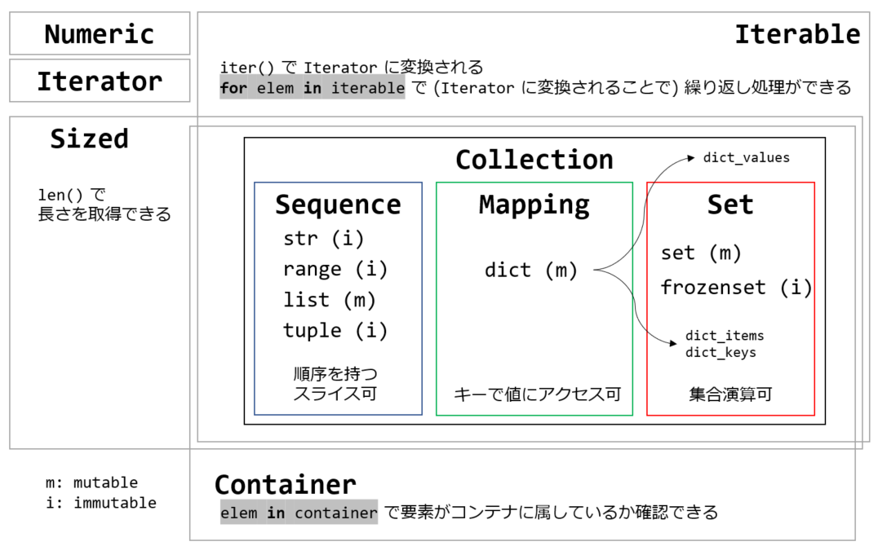
Python Cheat Sheet ver.20200600
str の操作 | 機能
"piyo" + "hoge" # → "piyohoge" | str を連結。
"piyo" * 3 # → "piyopiyopiyo" | str を指定の回数繰り返し。
"あいうえお".find("うえ") # → 2 | 部分文字列にマッチしたインデックスを返す。 (なければ -1 を返す/その他 index() と同じ)
"-".join(["a", "b", "c"]) # → "a-b-c" | 引数として与えられたリストの値を文字列で 連結。
"a-b-c".split("-") # → ["a", "b", "c"] | 引数として与えられた区切り 文字で文字列を分割。
"cold".replace("old", "new") # → "cnew" | 文字列の特定の部分を置き換え。
"STRING".lower() # → "string" | 大文字を小文字に変換。
"string".upper() # → "STRING" | 小文字を大文字に変換。
"string".capitalize() # → "String" | 最初の文字を大文字に変換。
"this is it".title() # → "This Is It" | 各単語の先頭を大文字に変換。
"{} + {} = 3".format(1, 2) # → "1 + 2 = 3" | 引数として与えられた値を str に変換して {} に挿入。
"{1} - {0} = {2}".format(5, 8, 3) # → "8 - 5 = 3" | {} 内のインデックスに対応する位置の値を str に変換して挿入。
Mapping / Set
Sequence
dict | 機能
my_dict = {} # または my_dict = dict() | 各クラスの空のインスタンスの 作成。
my_dict = {key_0: value_0, key_1: value_1, key_2: value_2} # または my_dict = dict(key_0=value_0, key_1=value_1, key_2=value_2) | キーと値を指定して インスタンスを作成。
my_dict[key_0] # → value_0 | キーに対応する値の取得。
my_dict[key_1] += 1 | キーに対応する値に 1 を加える。
del my_dict[key_2] | キーに対応する要素を削除。
my_dict[key_3] = value_3 | 新しいキーとそれに対応する 値を追加する。
my_dict.items() | キーと値のタプルの集合である dict_items を返す。
my_dict.keys() | キーの集合である dict_keys を返す。
my_dict.values() | 値のコレクションである dict_values を返す。
some_key in my_dict # → some_key が存在すれば True | キーの存在確認。
Sequence に対するスライス | 機能
my_seq[1] | my_seq のインデックスが 1 の要素を取り出す。 (インデックスは 0 から始まるので 2 番目の要素となる)
my_list[1:5] | インデックスが 1 から 4 までの要素を取り出す。 (5 は含まれない)
my_list[1:5:2] | インデックスが 1 から 4 までの要素を 2 つ飛ばしで取り出す。 (取り出される要素のインデックスは 1 と 3)
my_list[-1] | my_seq の末尾の要素を取り出す。
my_list[::-1] | my_seq の要素の順序を逆転させる。
my_list[0][1] | my_seq が 2 次元 list の場合、 1 行目の 2 列目の要素を取り出す。
my_seq[1] | my_seq のインデックスが 1 の要素を取り出す。 (インデックスは 0 から始まるので 2 番目の要素となる)
my_list[1:5] | インデックスが 1 から 4 までの要素を取り出す。 (5 は含まれない)
my_list[1:5:2] | インデックスが 1 から 4 までの要素を 2 つ飛ばしで取り出す。 (取り出される要素のインデックスは 1 と 3)
Sequence のメソッド | 機能
my_seq.index(elem) | 先頭から検索して指定した要素のインデックスを返す。(なければエラー)
my_seq.index(elem, i) | i 番目から検索して指定した要素のインデックスを返す。(なければエラー)
my_seq.index(elem, i, j) | i 番目から j-1 番目まで検索して指定した要素のインデックスを返す。(なければエラー)
my_seq.count(elem) | 指定した要素の個数を返す。
range の操作 | 機能
my_range = range(5) | アクセスするたび 0, 1, 2, 3, 4 を順次返す。
my_range = range(2, 5) | アクセスするたび 2, 3, 4 を順次返す。
my_range = range(0, 5, 2) | アクセスするたび 0, 2, 4 を順次返す。
set | 機能
my_set = set([0, 2, 3, 1, 0]) # → {0, 1, 2, 3} | set は要素の重複を 許さない。
another_set = set([2, 3, 4, 5]) my_set | another_set # → {0, 1, 2, 3, 4, 5} my_set & another_set # → {2, 3} my_set - another_set # → {0, 1} another_set - my_set # → {4, 5} my_set ^ another_set # → {0, 1, 4, 5} | 集合同士の演算。
# a, b は set または flozenset a <= b # a は ｂ の部分集合 a < b # a は ｂ の真部分集合 a >= b # a は ｂ の上位集合 a > b # a は ｂ の真上位集合 | 集合同士の比較演算。
my_set.add(100) # → {0, 1, 2, 3, 100} | 集合の要素の追加。
my_set.remove(0) # → {1, 2, 3, 100} | 集合の要素を削除。
my_set.discard(1) # → {2, 3, 100} | 同上。 (要素がなくてもよい)
list の操作 | 機能
my_list[0] = 100 | my_list の先頭の要素の値を 100 に更新する。
my_list.append(10) | 末尾に要素 10 を挿入する。
my_list.extend([20, 30]) | 末尾にシーケンス [20, 30] を挿入する。
my_list.insert(2, "ABC") | インデックスで指定した位置に値を挿入する。
my_list.pop(0) | 指定したインデックスの要素を取り出し、list から 削除する (何も指定しなければ末尾が対象)。
my_list.remove(20) | 先頭に最も近い指定した値を削除する。
tuple の操作 | 機能
my_tuple = (1, ) | 要素がひとつの tuple の作成。 (tuple を作るのはカンマであり丸括弧ではない)
a, b = func_ret_tuple() | ふたつの要素を持つ tuple を返す関数からそれぞれの要素を変数に代入。3 つ以上も同様に可。
a, b = b, a | tuple を利用して変数同士の値の入れ替え。

Slide 3
Numeric
Iterable
Iterator
iter() で Iterator に変換される
for elem in iterable で (Iterator に変換されることで) 繰り返し処理ができる
Sized
Container
Collection
dict_values
len() で
長さを取得できる
Sequence
Mapping
Set
str (i)
set (m)
range (i)
dict (m)
list (m)
frozenset (i)
tuple (i)
dict_items
dict_keys
順序を持つ
スライス可
キーで値にアクセス可
集合演算可
m: mutable
i: immutable
elem in container で要素がコンテナに属しているか確認できる
このページは印刷不要

